Slide 1
第三节 乙醇与乙酸
第1课时 乙醇

Slide 2
下列应用体现了乙醇的哪些性质和用途？
1、酒香不怕巷子深
2、高烧病人擦拭酒精或白酒降温
3、洗发时，在水中加入适量的啤酒，洗起来清新爽头，油污一洗即净
4、医用酒精（含乙醇75％）做消毒剂
5、酒精灯和固体酒精，用乙醇汽油替代普通汽油-“中国汽车要喝酒”
乙醇能使蛋白质变性

Slide 3
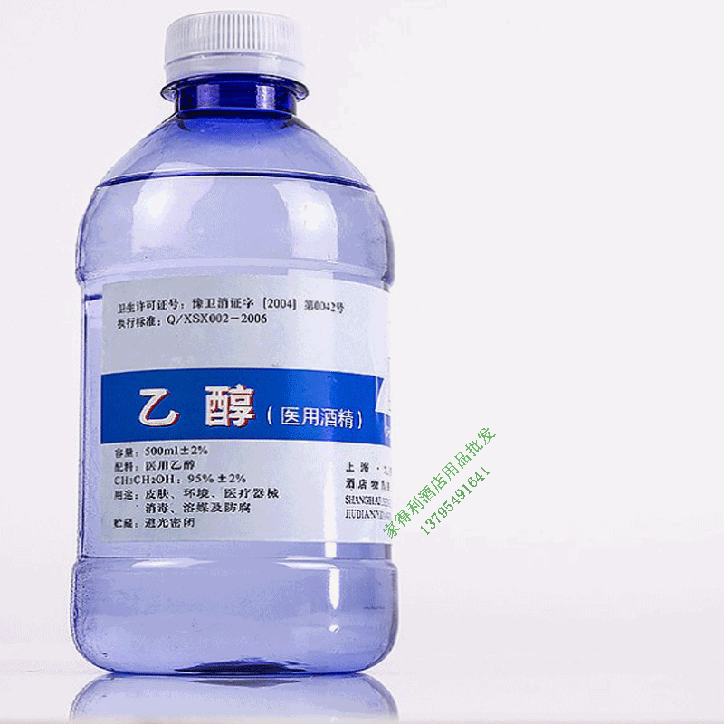
一、乙醇的物理性质
颜 色 ：
无色透明
挥发性：
易挥发
气 味 ：
特殊香味
密 度：
比水小
状 态：
液态
溶解性：
跟水以任意比互溶
能够溶解多种无机物和有机物
工业酒精 约含乙醇96%以上(质量分数)
无水酒精 99.5%以上（质量分数）
医用酒精 75%（体积分数）
如何检验酒精是否含水？
无水硫酸铜，蓝色。

Slide 4
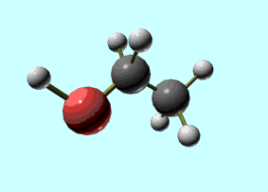
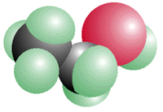
二、乙醇的结构
分子式：
C₂H₆O
饱和一元醇通式：
H
H
结构式：
H
C—C—O—H
H
H
羟基，写作－OH
CH₃CH₂OH 或C₂H₅OH
结构简式：
乙醇分子可以看作是乙烷分子里的一个氢原子被羟基所取代的产物。
烃的衍生物:烃分子中的氢原子被其他原子或原子团所取代而生成的一系列化合物。

Slide 5
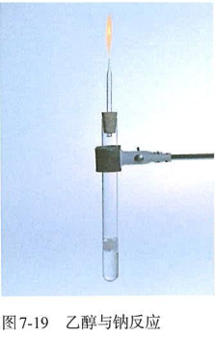
三、乙醇的化学性质
1、与活泼金属（如Na）反应
【实验7-4】
在盛有少量无水乙醇的试管中，加入一小块新切的、用滤纸吸干表面煤油的钠，在试管口迅速塞上带尖嘴导管的橡胶塞，用小试管收集气体并检验其纯度，然后点燃（如图7-19），在将干燥的小烧杯罩在火焰上。待烧杯璧上出现液滴后，迅速倒转烧杯，想其中加入少量澄清石灰水。观察现象，并与前面做过的水与钠反应的实现现象进行比较。

Slide 6
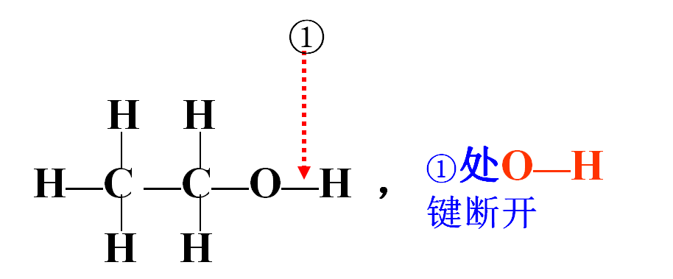

三、乙醇的化学性质
1、与活泼金属（如Na，K ，Ca，Mg）反应
2CH₃CH₂OH+2Na→2CH₃CH₂ONa+H₂↑
2CH₃CH₂OH+Mg→(CH₃CH₂O)₂Mg+H₂↑
思考：
1、从二者均能反应放出氢气，可得出什么结论？
2、从二者反应剧烈程度不同分析，乙醇和水分子的羟基中的H原子哪个较活泼？乙基对乙醇的性质有无影响？
1、羟基决定乙醇能和钠反应生成氢气
2、由于与羟基所连的基团不同，导致羟基氢的活泼性不同。
羟基H的活泼性：H—OH > C₂H₅—OH（水>醇）
官能团决定有机物的性质，连接官能团的其它部分对性质也有所影响。

Slide 7
【课堂练习】
1. 能证明乙醇分子中含有一个羟基的事实是( )
A．乙醇完全燃烧生成水
B．0.1 mol乙醇与足量的钠反应生成 0.05 mol氢气
C．乙醇能与水以任意比例互溶
D．乙醇容易挥发
B
1mol -OH 生成 0.5mol H₂

Slide 8
【课堂练习】
2. 关于乙醇结构与性质方面的说法中正确的是（ ）
A.乙醇结构中有—OH，所以乙醇溶解于水，可以电离出OH－
B.乙醇能电离出H＋，所以是电解质
C.乙醇与钠反应可以产生氢气，所以乙醇显酸性
D.乙醇与钠反应非常平缓，所以乙醇羟基上的氢原子不如水中的氢原子活泼
D

Slide 9
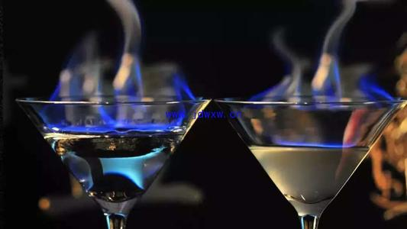
三、乙醇的化学性质
1、与活泼金属（如Na，K ，Ca，Mg）反应
置换反应
2、氧化反应
(1)乙醇在空气中燃烧（完全氧化）
现象：产生淡蓝色火焰，同时放出大量热。
点燃
C₂H₅OH + 3 O₂
2CO₂ +3H₂O

Slide 10
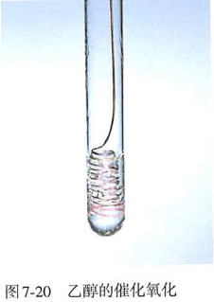
三、乙醇的化学性质
2、氧化反应
（2）催化氧化
【实验7-5】
向试管中加入少量乙醇，取一根铜丝，下端绕成螺旋状，在酒精灯上灼烧后插入乙醇，反复几次。注意观察反应现象，小心地闻试管中液体产生的气味。

Slide 11
现象及原因探究：
Δ
插入乙醇溶液中
又变红
有刺激性气味
铜丝红
变黑
△
2Cu + O₂ 2CuO
Cu是催化剂，但实际起氧化作用的是CuO
△
CH₃CH₂OH + CuO CH₃CHO+Cu+H₂O
乙 醛
乙 醇
Cu或Ag
2CH₃CH₂OH+O₂ 2CH₃CHO+2H₂O
催化剂
C₂H₆O
C₂H₄O
工业上利用此原理生产乙醛

Slide 12
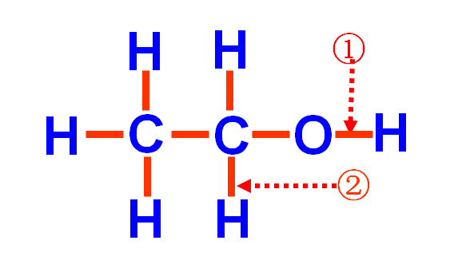
思考：是否所有的醇都能发生催化氧化？
H
H
H
O
H
C—C—H
-2H
H
C—C—H
H
O—H
H
[O]
H₂O
与-OH直接相连的碳原子上必须有H
O
Cu
△
=
2 + O₂ → CH₃CH₂C－H + H₂O
CH₃CH₂CH₂OH

Slide 13
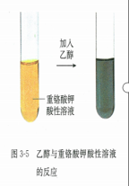
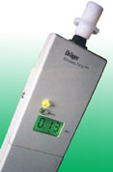
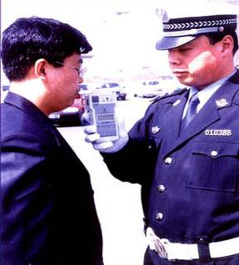
三、乙醇的化学性质
2、氧化反应
(3)被强氧化剂氧化
乙酸
KMnO₄（H⁺)
C₂H₅OH
CH₃COOH
或K₂Cr₂O₇(H⁺)
乙醇使酸性高锰酸钾溶液褪色、
使酸性重铬酸钾溶液由橙色变为绿色。

Slide 14
三、乙醇的化学性质（-OH的性质）
1、与活泼金属（如Na，K ，Ca，Mg）反应
置换反应
2、氧化反应（3种）
H
H
（1）燃烧
H
C—C—O—H
（2）催化氧化
（3）与强氧化剂反应
H
H

Slide 15
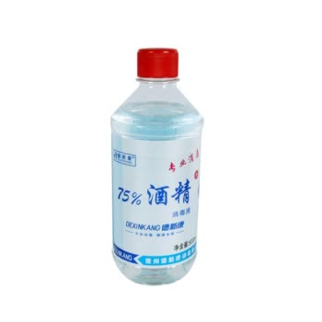
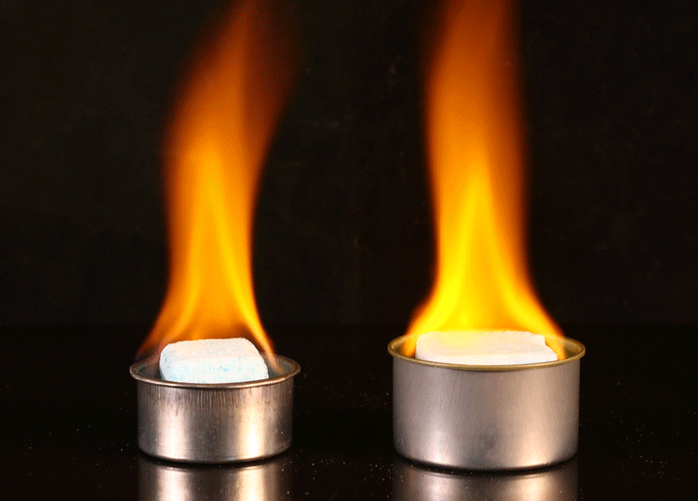
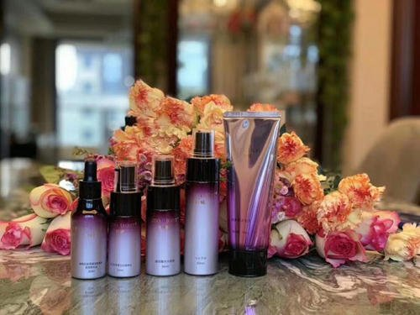
四、用途
(1) 用作酒精灯、火锅、内燃机等的燃料。
(2) 用作化工原料、香料、化妆品、涂料等。
(3) 医疗上常用体积分数为75%的乙醇溶液作消毒剂。

Slide 16
【巩固练习】
1. 乙醇分子中不同的化学键如下图，下列关于乙醇在各种反应中断裂键的说法不正确的是( )
A．乙醇和钠反应，键①断裂
B．在Ag催化下和O₂反应，键①③断裂
C．在Cu催化下和O₂反应，键④⑤不可能断裂
D．乙醇是电解质，在水中键①断裂能电离出氢离子
D

Slide 17
【课堂练习】
B
2. 某有机物6g 与足量钠反应生成 0.05molH₂,该有机物可能是( )
A. CH₃CH₂OH B. CH₃CH₂CH₂OH
C. CH₃OH D. CH₃-O-CH₃
3. 某物质的分子式是C₄H₁₀O，它能被氧化生成具有相同碳原子数的醛，则该物质的结构可能有( )
A．2种 B．3种 C．4种 D．5种
A

